Slide 1
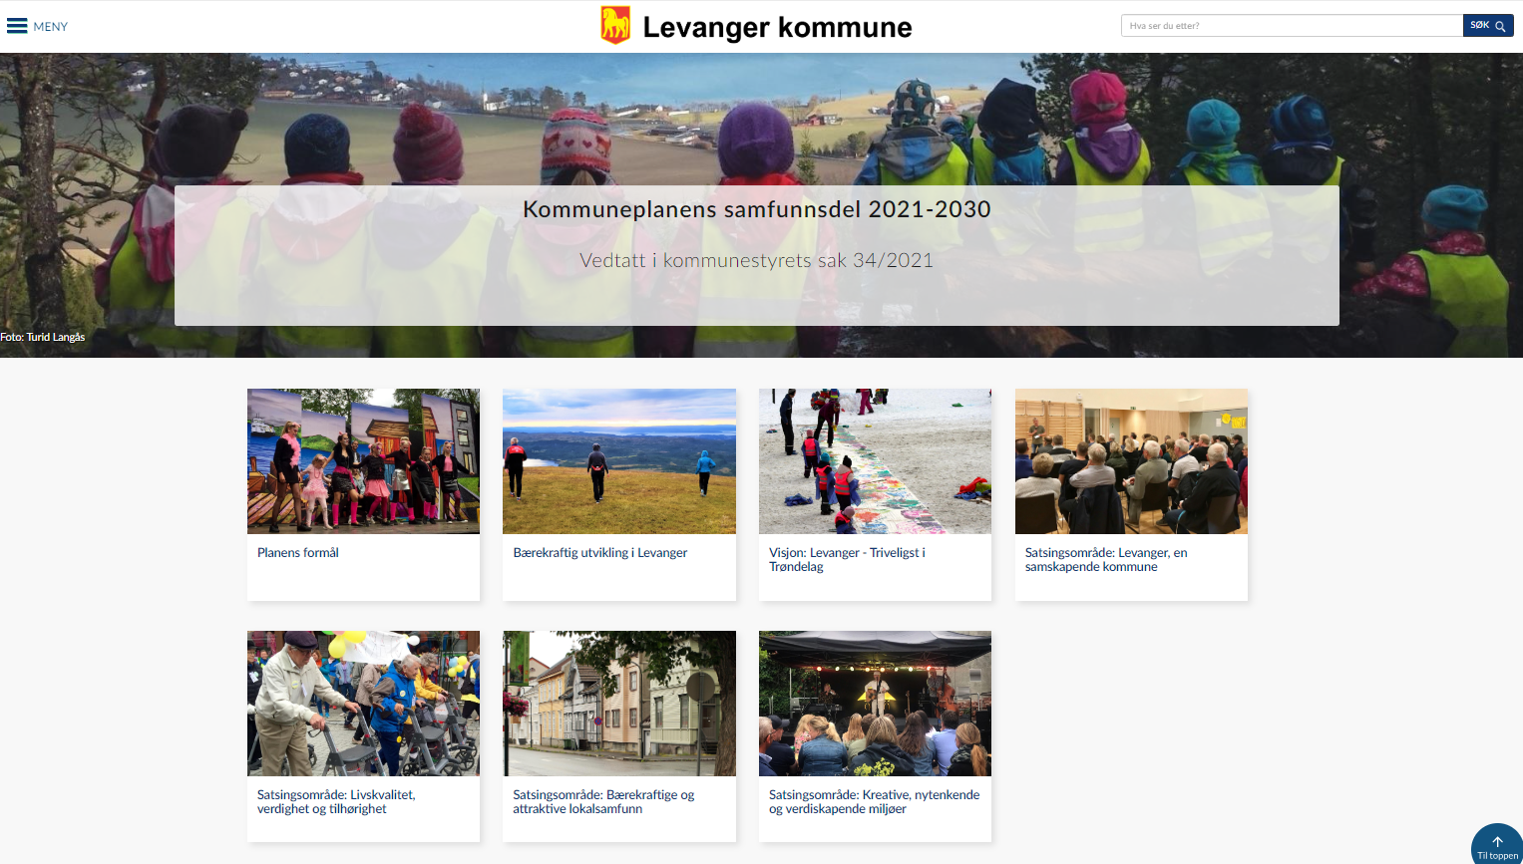
Revidering av Kommuneplanens samfunnsdel 2021-2030
Ny kommuneplanens samfunnsdel 2025-2040

Slide 2
Kommuneplanens samfunnsdel
Kommunens viktigste plan
Har to perspektiver: lokalsamfunnet og kommuneorganisasjonen
Gir langsiktig retning gjennom satsingsområder, mål og strategier
Legger føringer for drift, utvikling, arealforvaltning og planlegging
Er verktøy for
helhetlige planlegging og ressursforvaltning
håndtering av utfordringer og muligheter
Skal følges opp i handlings- og økonomiplanen/budsjettet

Slide 3
Formål med revideringen jfr. Planprogram vedtatt i kommunestyret 22.05.2024
avklare om samfunnsmål, strategier og målindikatorer i Kommuneplanens samfunnsdel 2021-2030 som ble vedtatt i kommunestyrets sak 34/2021, skal beholdes, endres eller utgå
styrke Kommuneplanens samfunnsdel som lokalpolitisk styringsverktøy med god kobling til valgperioden og det nye kommunestyrets politikk
rette ekstra oppmerksomhet på innbyggere i aldersgruppen 0-6 år
utvikle digitale løsninger for innbyggermedvirkning
utvikle et helhetlig plansystem ved å samle og samordne alle kommunale mål og strategier i Kommuneplanens samfunnsdel. Dette innebærer en gjennomgang av temaplanenes rolle i plan- og styringssystemet.
Kommunestyrets vedtak i sak 4/2024 om et effektivitets- og gevinstrealiseringsprogram for perioden 2024-2027 gir føringer for planprosessen

Slide 4
Utfordringer og muligheter som må håndteres framover
Miljø og klima
Attraktiv og bærekraftig stedsutvikling
Frivillighet, demokratiutvikling og samskaping
Folkehelse, livsmestring og sosial ulikhet
Arealdisponering, transport og mobilitet
Samfunnssikkerhet og beredskap
Kompetanse og arbeidskraft
Økonomi, innovasjon og verdiskaping
Organisasjon og ledelse
Utfordringene/mulighetene er nærmere beskrevet i Planstrategi 2024-2027

Slide 5
FRAMDRIFTSPLAN
2024 | Aktivitet
15.05 | Formannskapet ga innstilling til kommunestyret om Planprogram for revidering av Kommuneplanens samfunnsdel 2021-2030 (plan for planprosessen) etter høring
22.05 | Kommunestyret vedtok Planprogram for revidering av Kommuneplanens samfunnsdel 2021-2030
April - sept. | Revideringsprosessen gjennomføres
Sept. | Utarbeide forslag til Kommuneplanens samfunnsdel 2025-2040
02.10 | Formannskapet vedtar høringsforslag til Kommuneplanens samfunnsdel 2025-2040
6 uker | Høring på forslag til Kommuneplanens samfunnsdel 2025-2040
20.11 | Formannskapet gir innstilling på Kommuneplanens samfunnsdel til kommunestyret
04.12 | Kommunestyret vedtar Kommuneplanens samfunnsdel 2024-2040

Slide 6
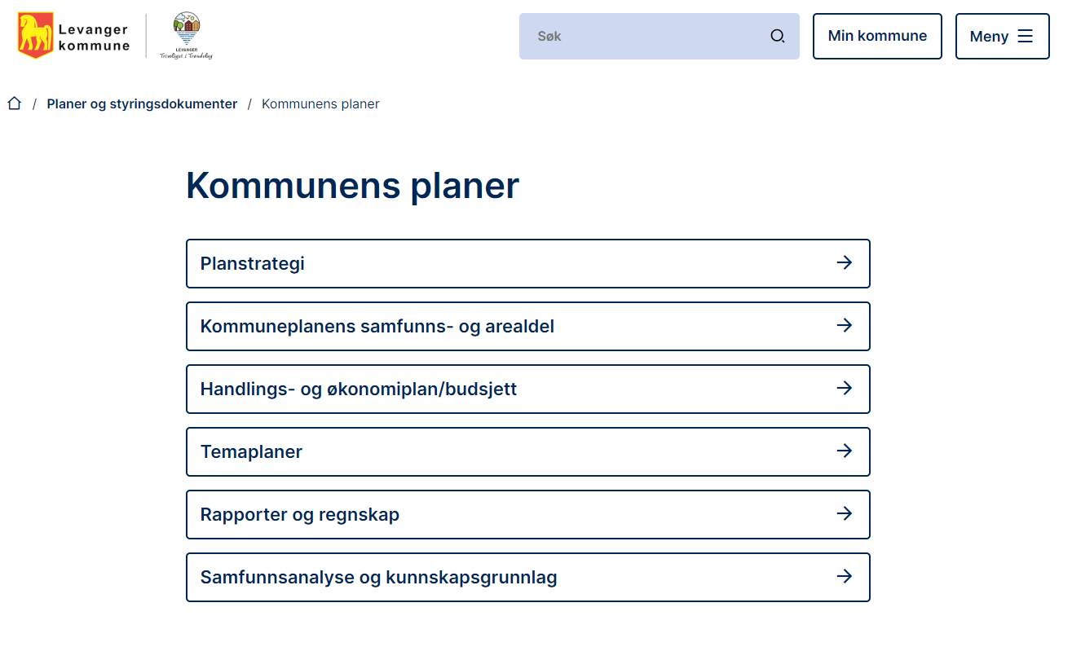
Hvordan finne kommunens planer?
Gå til kommunes hjemmeside
Velg:
Meny
Planer og styringsdokumenter
Kommunens planer
Notes:
Bruker hjemmesida til å orientere oss i de ulike plandokumentene
Planstrategi
Kommuneplanens samfunnsdel og arealdel – temaplaner
Handlings- og økonomiplan og budsjett – oppdrag – hva er det? Planoppfølging – Tilleggsoppdrag – Endrings og utviklingsprosesser
Rapporter – der viser vi status for oppdragene (endrings- og utviklingsprosesser og tjenesteproduksjonen

Slide 7
Planprosessen handler om å balansere ulike interesser og hensyn da mange lokale og eksterne aktører bidrar i revideringsarbeidet. Lokale deltakere er vist under.
Politiske organer
Kommunestyret
Formannskapet
Driftsutvalget
Plan- og utviklingsutvalget
Administrasjonsutvalget
Administrasjon/fag
Kommunedirektør
Kommunalsjefer
Enhetsledere
Avdelingsledere
Prosessledere for kommuneplanprosesser
Prosessledere for temaplanprosesser
Andre ansatte
Rådgivende organer
Forum for tillitsvalgte
Eldrerådet
Ungdomsrådet
Råd for personer med funksjonsnedsettelse
Trafikksikkerhetsutvalget
Samarbeidsutvalg
FAU
Politirådet
Lokalsamfunnet
Innbyggere
Frivillige lag og organisasjoner
Næringslivet
Levanger by&bygdeLAB
Notes:
Men: Samskapingen foregår hver dag i møte mellom ansatte og enkeltinnbyggere der tjenesten justeres og tilpasses ulike behov.
Samskapingen skjer i alle treff mellom mennesker. Kunnskapsinnhenting skjer også i disse møtene, ikke bare i formelle fora og i workshops.
I planprosesser har vi et særlig ansvar for å få innspill fra grupper som ikkenormaltvis lar sin stemme høre og få innspill fra grupper som trenger særlig tilrettelegging.

Slide 8
Innbyggere, frivillighet og næringsliv
Det legges ut informasjon om revideringsprosessen på kommunens hjemmeside.
Her får innbyggerne, frivilligheten og næringslivet mulighet til å komme med innspill
om mål og strategier de mener er viktige i gjeldende plan
og om viktige mål og strategier de mener mangler i dag
I revideringsprosessen har kommunen dialog med Levanger by og bygdelab som består av representanter fra lokallag i Skogn, Åsen, Ytterøy, Levanger sentrum, Mule, Okkenhaug, Markabygda og Ekne.
21. august er det planlagt et arbeidsmøte i Levanger by og bygdelab om revideringen av Kommuneplanens samfunnsdel, med utgangspunkt i innspillene som kommer.
Notes:
Men: Samskapingen foregår hver dag i møte mellom ansatte og enkeltinnbyggere der tjenesten justeres og tilpasses ulike behov.
Samskapingen skjer i alle treff mellom mennesker. Kunnskapsinnhenting skjer også i disse møtene, ikke bare i formelle fora og i workshops.
I planprosesser har vi et særlig ansvar for å få innspill fra grupper som ikkenormaltvis lar sin stemme høre og få innspill fra grupper som trenger særlig tilrettelegging.

Slide 9
Gruppeoppgaver
Utgangspunkt: Mål og strategier i Kommuneplanens samfunnsdel 2021-2030
To arbeidsøkter, en i dag og en i neste møte
Vi deler inn i 2 grupper
Det gjennomføres 2 runder a 30 minutter der dere
setter kryss for mål og strategier som dere mener er viktige
vurderer om viktige tema mangler
Jobb på utdelt papir, velg en skriver på hver gruppe og besvar alle rundene på samme ark
For å sikre at alle målene/strategiene vurderes, starter gruppe 1 med del 1 og gruppe 2 med del 2
Berit sier fra når dere skal starte på neste runde og samler inn arkene til slutt

